Slide 1

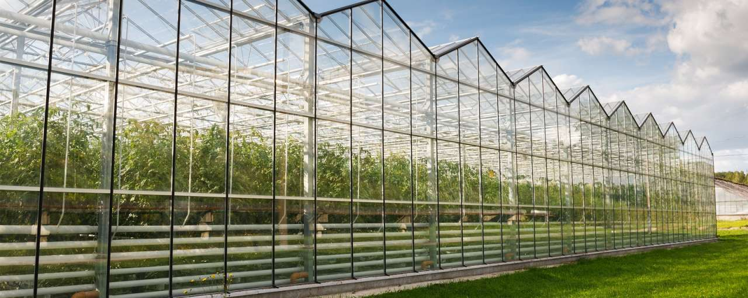
Glas snijden

Slide 2


Voorkennis
Wat weten jullie al?

Slide 3

Glasschade door hagelbui Venlo mei 2018
.

Slide 4
Grote ruiten vervangen
.

Slide 5
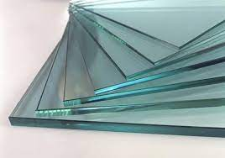
Tuinbouw maakt gebruik van flaotglas
Floatglas wordt gemaakt uit een mengsel van:
zand
kalk
soda
Dolomiet (calcium-magnesium-carbonaat)
glasgruis

Slide 6
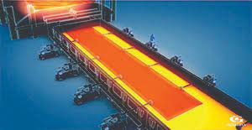
Hoe wordt floatglas gemaakt
Al deze grondstoffen worden in de exact afgewogen samenstelling vanuit enorme silo's de oventrechter in gebracht en bij een temperatuur van 1600 graden gesmolten. Door de enorm hoge temperatuur ontsnappen gassen en verdwijnen alle verontreinigingen uit het vloeibare glas.
De verontreinigingen mengen zich met het kalk en komen boven drijven. Dit mengsel wordt ook wel slak genoemd, dit slak wordt automatisch afgevoerd.

Slide 7
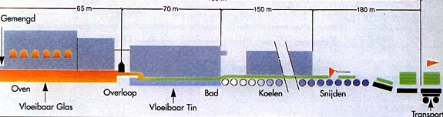
Hoe wordt floatglas gemaakt

Slide 8
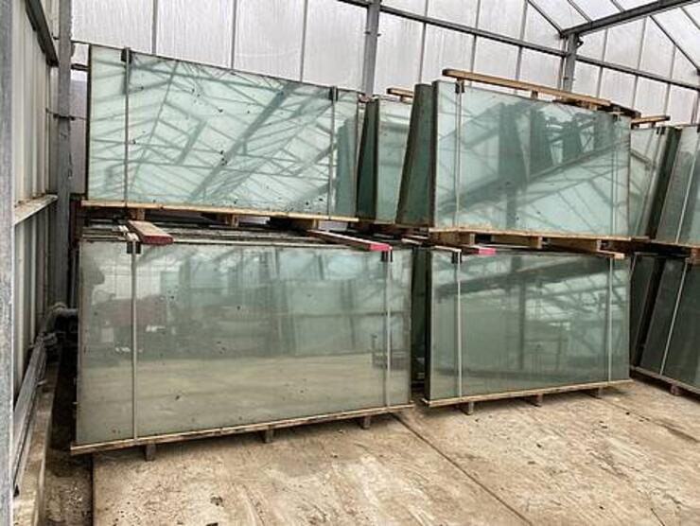
Hoe wordt floatglas gemaakt
Vervolgens wordt het gesmolten glas in een ondiep bad van vloeibaar tin gegoten. Doordat het vloeibare tin zich niet vermengt met het vloeibare glas, blijft het glas drijven. Het glas vloeit gelijkmatig uit over het "bed" van tin.
Hier komt ook de term floatglas vandaan. Hierna wordt het floatglas langzaam afgekoeld tot 600 graden zo ontstaat een mooie vlakke glasplaat.

Slide 9
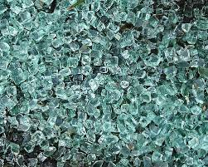
Veiligheidsglas
Veiligheidsglas ontstaat doordat floatglas thermisch behandeld wordt.
Bij breuk merkt je direct het verschil: veiligheidsglas brokkelt in 1000-den botte deeltjes uiteen.
Veiligheidsglas combineert de voordelen van glas, een goede lichtdoorlaatbaarheid (ongeveer 90%).

Slide 10
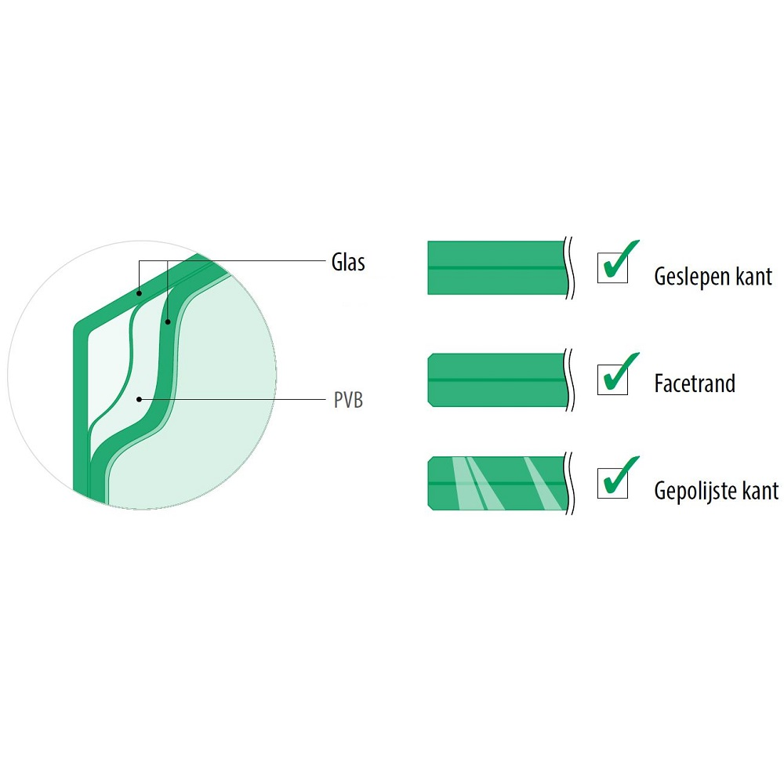
Veiligheidsglas
Veiligheidsglas is tot 6 keer sterker dan tuindersglas en zal bij breuk volledige verbrijzelen in botte deeltjes.
Veiligheidsglas wordt bovendien gepolijst geleverd, dit betekend dat de randen afgerond en niet langer scherp zijn.

Slide 11
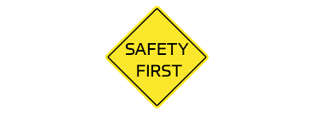
Wat hebben we nodig voor de veiligheid?
Handschoenen
Bril
Verbandtrommel

Slide 12
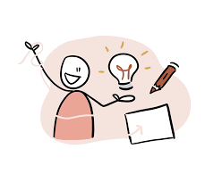
Opdracht
Snij 2 gelijkwaardige stroken van minimaal 7 cm breed
Maak een foto verslag van de werkzaamheden die je uit gaat voeren
laat min. één foto door een collega maken zodat jezelf op het bewijsmateriaal staat
Geef tekst en uitleg bij de foto`s
Lever deze eind van de les in

Slide 13
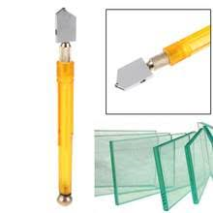
Wat hebben we nodig?
Glas
Glassnijder
Watervaste stift
Petroleum
Glasreiniger
Rechte lat
Schuurpapier

Slide 15

Opruimen
Glas in de container
Rest van de spullen op 1 tafel verzamelen

Slide 16

Evaluatie

